Slide 1
“Proyecto Final IOS”
Presenta: Eduardo Mejía
22/08/2020

Slide 2
Descripción
La intencion principal del proyecto es hacer una App de un blog de publicaciones y seguidores implementando las funciones de firebase, como autenticación y almacenamiento.

Slide 3

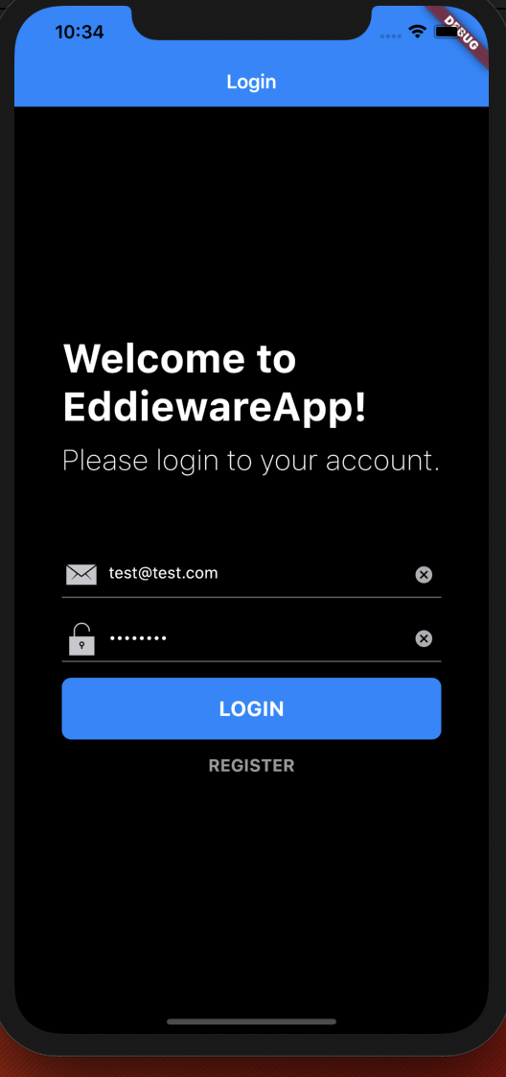
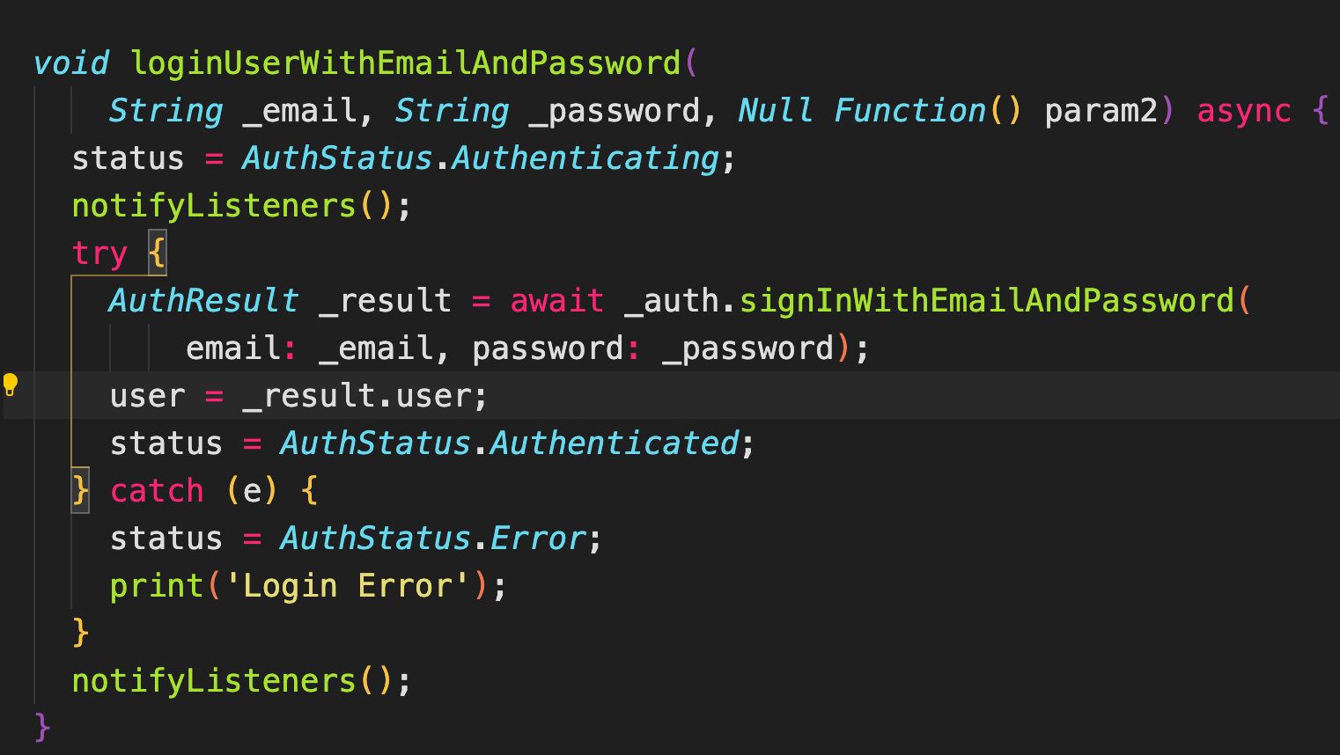
Login

Slide 4
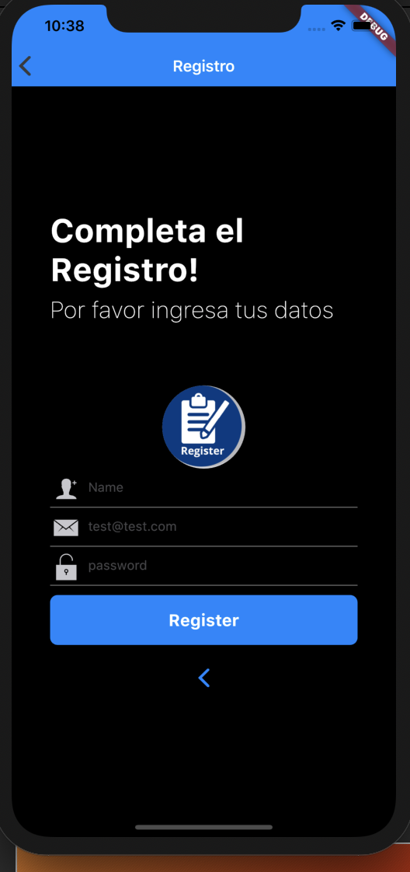
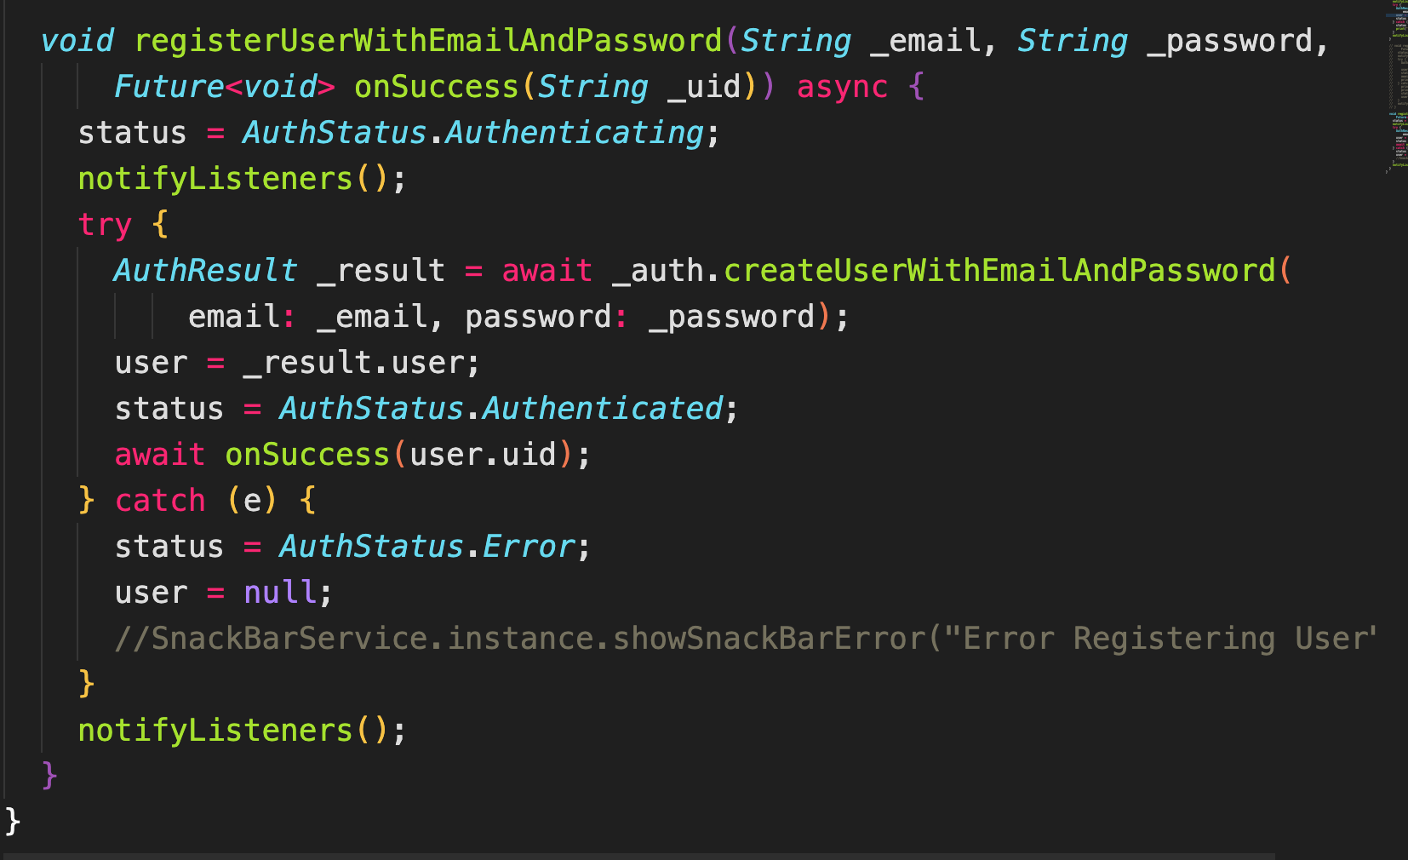
Registro

Slide 5
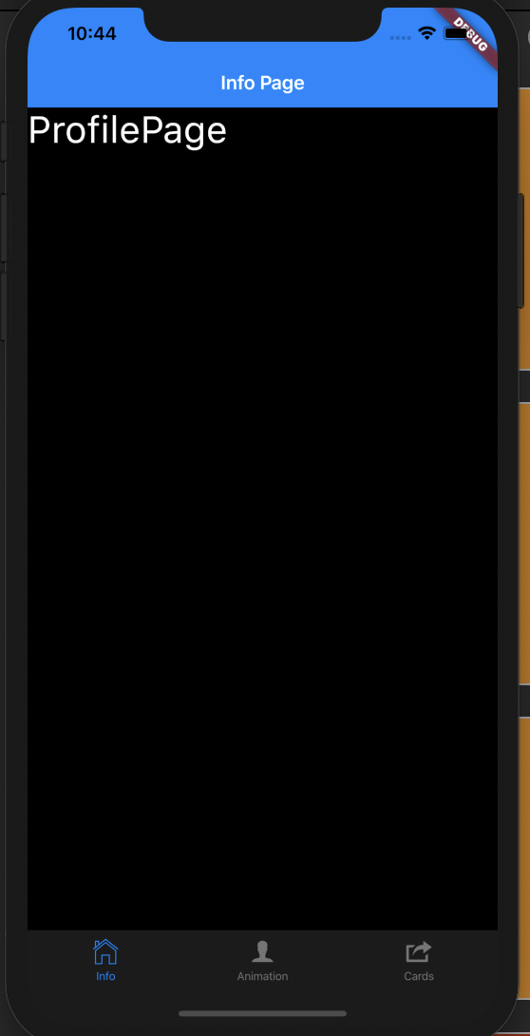
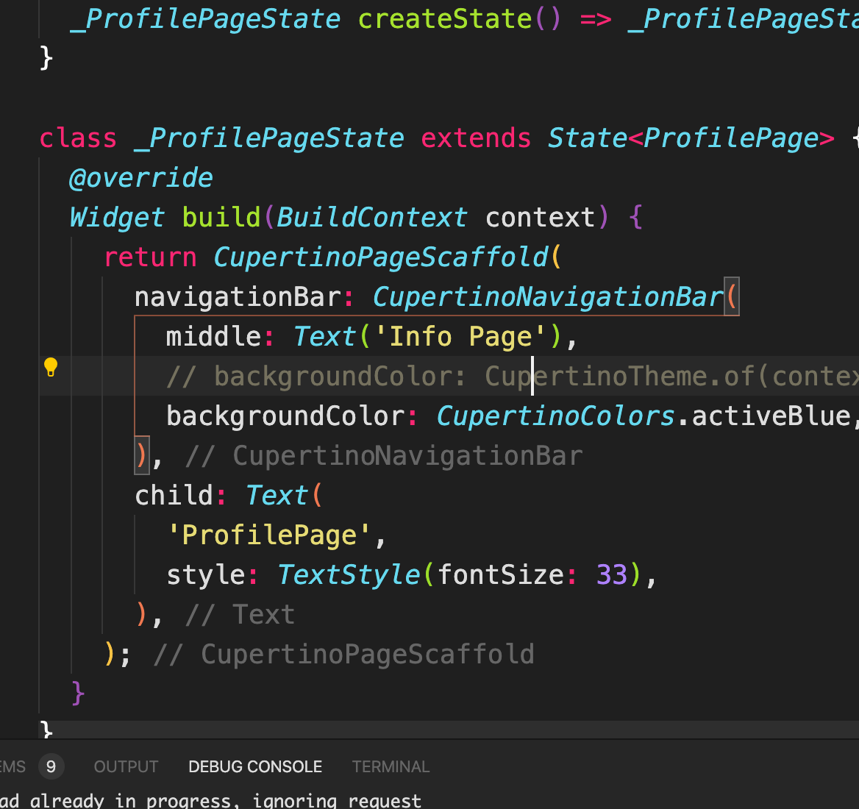
Perfil

Slide 6
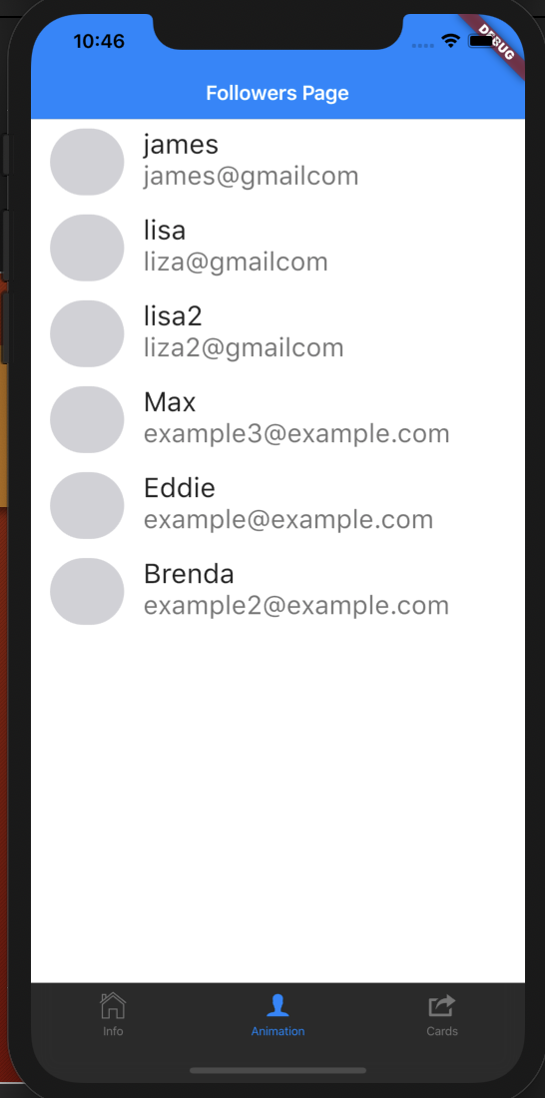
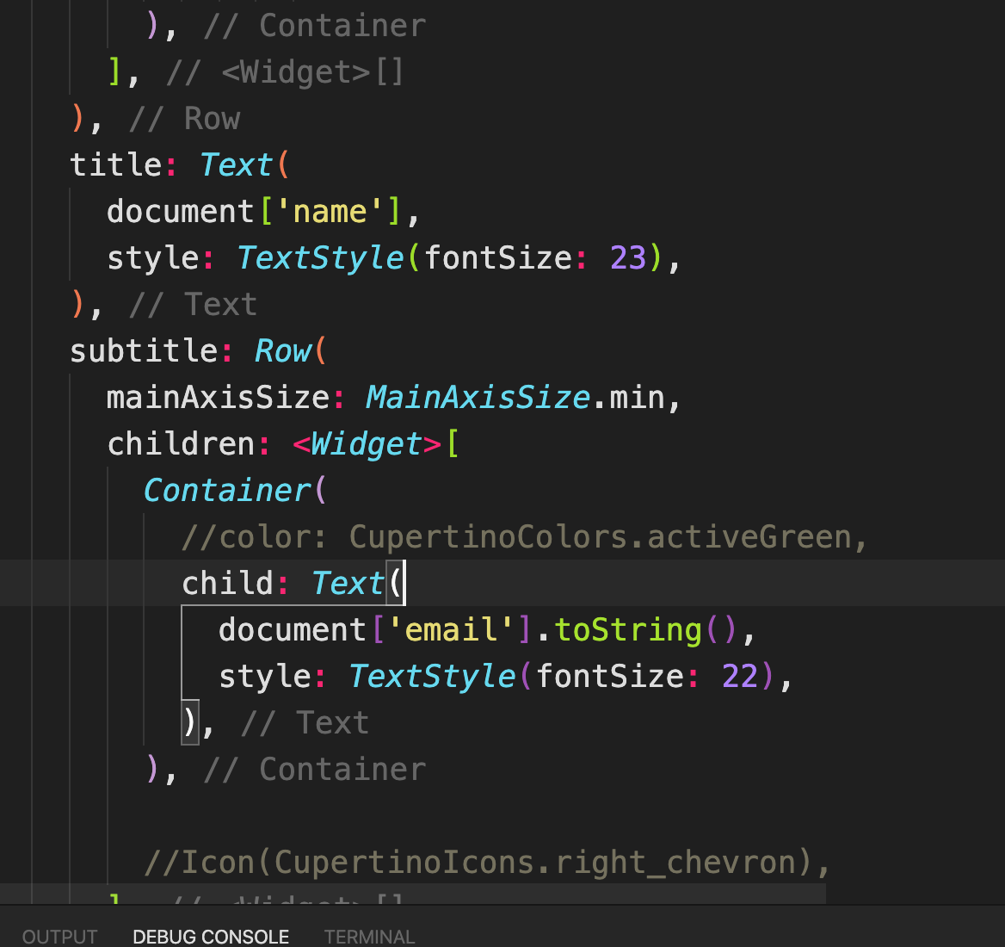
Cards Page

Slide 7
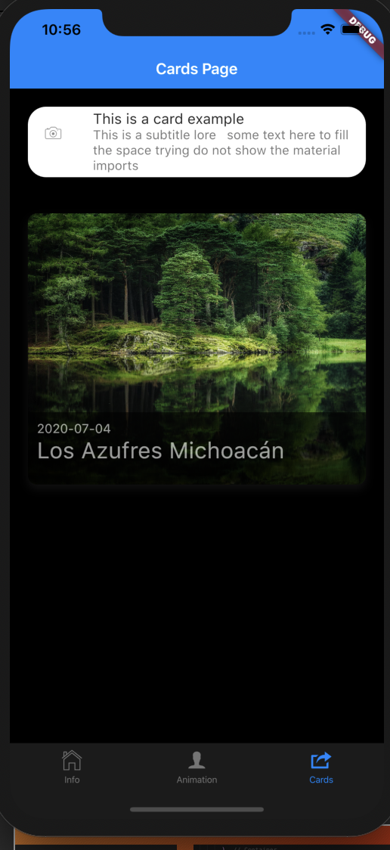
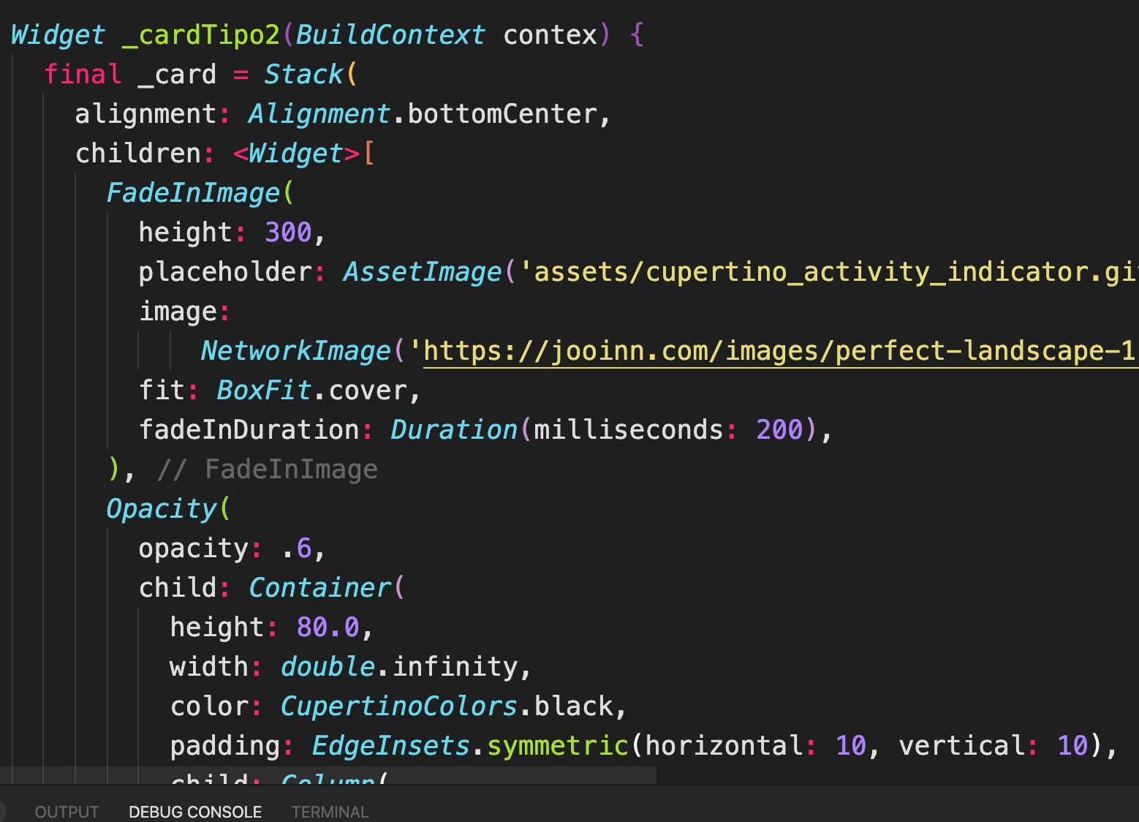
Follower Page

